Slide 1
Superion: Grammar-Aware Greybox Fuzzing
汇报人：金慧
指导老师：孙昌爱
汇报时间：2020.7.16

Slide 2
目录
01
研究背景
02
研究方法
03
实验评估
04
总结

Slide 3






研究背景
模糊测试（Fuzzing）
模糊测试通过使用大量半有效的数据作为待测程序的输入，检测系统是否存在失效或崩溃。
模糊测试测试用例生成方法
测试用例生成有两种方法：基于生成的测试用例生成方法和基于变异的测试用例生成方法。
语法规则/规格说明
生成
半有效的测试用例
待测程序
检测报告
种子文件/测试输入
变异器
选择
变异
执行
检测

Slide 4
研究背景
模糊测试分类
根据利用目标程序的内部结构的程度不同，将模糊测试分为黑盒模糊测试、灰盒模糊测试、白盒模糊测试。
基于覆盖的灰盒模糊测试
使用每个执行测试输入的覆盖信息来确定应该为进一步模糊处理保留的测试输入。
AFL视为基于覆盖的灰盒模糊的典型实现。
修剪测试输入
变异测试输入
目标程序
对程序
代码插桩
选择测试输入
更新测试输入队列
执行测试

Slide 5
研究背景
AFL存在的问题
AFL中的测试输入修剪策略具有语法盲目性：很容易违反语法或破坏输入结构。
AFL中的测试输入变异策略具有语法盲目性：大多数变异的测试输入不能通过语法分析，在早期阶段被拒绝。
修剪测试输入
变异测试输入
目标程序
对程序
代码插桩
选择测试输入
更新测试输入队列
执行测试

Slide 6
研究方法
解决方案
为处理结构化输入的程序提出了一种新的基于覆盖的语法敏感灰盒模糊方法Superion 。
提出一种语法敏感的修剪策略：可以在保持输入结构有效的同时有效地调整测试输入。
提出两种语法敏感的变异策略：可以快速进行语法分析之外的模糊探索。
Superion方法框架
语法
语法
修剪测试输入
变异测试输入
目标程序
对程序
代码插桩
选择测试输入
更新测试输入队列
执行测试

Slide 7
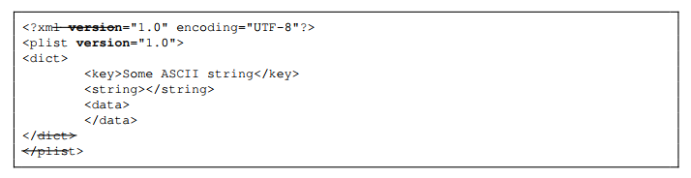
研究方法
语法敏感的修剪策略
AFL内置的测试输入修剪策略具有语法盲目性，把测试输入分割为数据块，在删除某块之后覆盖率保持不变，则该块将被删除。

Slide 8
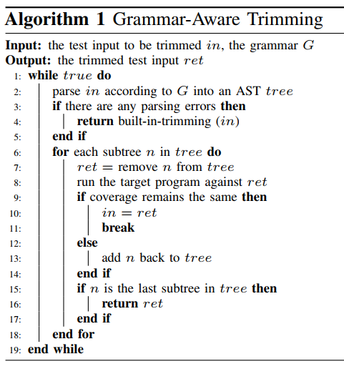
研究方法
语法敏感的修剪策略
语法敏感的修剪策略算法过程：
根据语法G将测试输入in解析为AST树；
若解析错误使用AFL内置修剪策略；
从树中移除一个子树n；
若移除后的覆盖率改变，则不能修剪，尝试修剪下一个子树；
若移除后的覆盖率不变，则修剪子树；
重复以上过程，直到不能修剪子树。

Slide 9
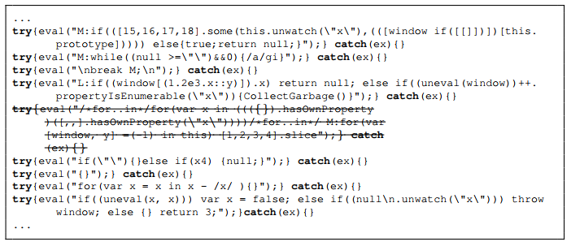
研究方法
语法敏感的修剪策略
在JavaScript测试输入上使用语法敏感的修剪策略的效果。

Slide 10
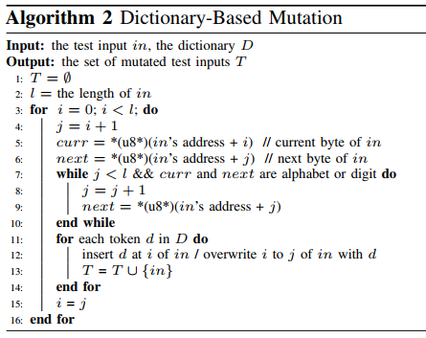
研究方法
语法敏感的变异策略
增强的字典变异策略算法过程：
定位词法单元边界；
将字典中的每个词法单元插入到定位的边界；
在每两个定位词法单元边界之间的内容上写入字典中的每个词法单元。
Notes:
词法单元

Slide 11
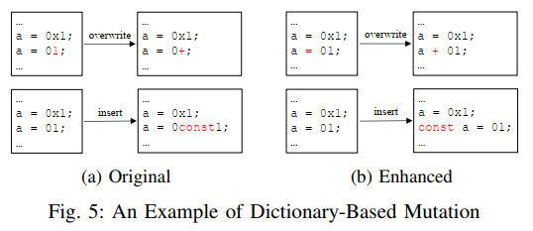
研究方法
语法敏感的变异策略
增强的字典变异策略的一个例子。

Slide 12
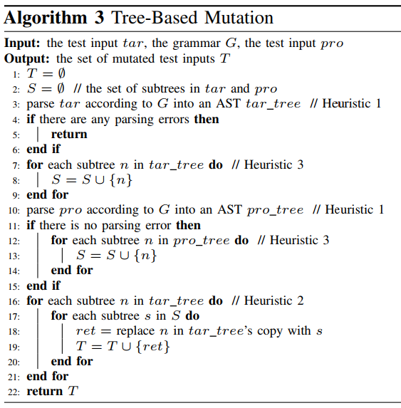
研究方法
语法敏感的变异策略
基于树的变异策略算法过程：
根据语法G将测试输入tar解析为AST树；
若解析错误， 不使用该策略；
遍历AST树将子树加入集合S；
根据语法G将测试输入pro解析为AST树；
若没有解析错误，遍历AST树将子树加入集合S；
对于tar树中的每个子树n，替换为S中的每个子树s；
最后，它返回一组变异的测试输入。

Slide 13
研究方法
语法敏感的变异策略
基于树的变异策略中的三个启发式原则：
启发式原则1：限制测试输入的大小。
启发式原则2：限制变异的数量。
启发式原则3：限制子树的大小。

Slide 14
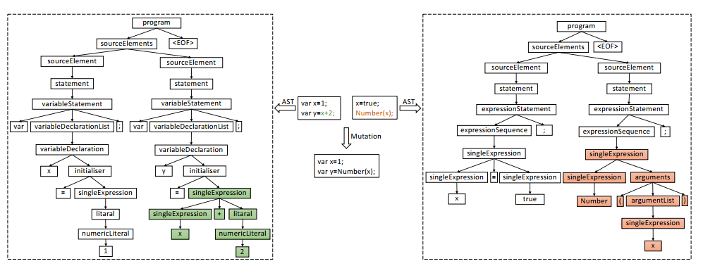
研究方法
语法敏感的变异策略
基于树的变异策略的一个例子：

Slide 15

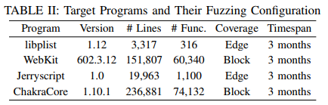
实验评估
实验设置
目标语言：选择XML和JavaScript作为不同结构层次的目标语言。
目标程序：一个开源XML引擎libplist和三个开源JavaScript引擎WebKit、Jerryscript和ChakraCore。

Slide 16
实验评估
研究问题
RQ1：Superion的bug发现能力如何？
RQ2： Superion的代码覆盖率如何？
RQ3：基于语法敏感的修剪策略有多有效？
RQ4：基于语法敏感的变异策略有多有效？
RQ5： Superion的性能开销是多少？

Slide 17
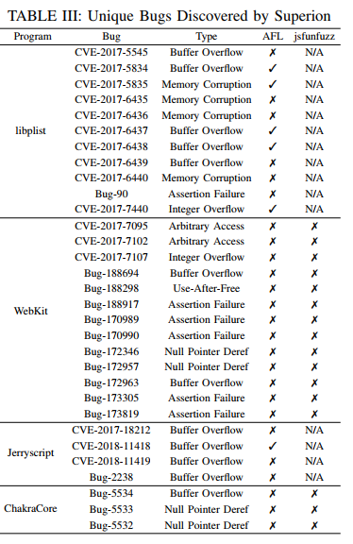
实验评估
发现的bug和漏洞（RQ1）
Superion发现了31个新bug，其中16个分配了CVE标识符。
与 AFL相比，在这31个bug中，AFL只发现了其中的6个，没有发现任何其他新的bug。
与Jsfunfuzz相比， Jsfunfuzz没有发现任何bug。
Superion可以显著提高基于覆盖的灰盒模糊的bug检测能力。

Slide 18
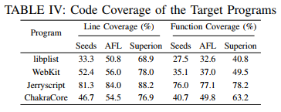
实验评估
代码覆盖率（RQ2）
在行覆盖方面，AFL平均代码行覆盖率提高了7.9% ， Superion平均代码行覆盖率提高了24.6%。
在功能覆盖方面，初始种子的功能覆盖率平均为44.8%，AFL和Superion将功能覆盖率分别提高到49.1%和57.9%。
Superion可以显著提高基于覆盖的灰盒模糊的代码覆盖率。

Slide 19
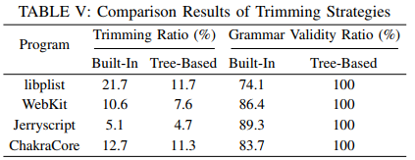
实验评估
语法敏感的修剪策略的有效性（RQ3）
AFL中内置的修剪策略修剪的测试输入字节比率高于Superion 。
AFL中使用置修剪策略后的测试输入的语法有效性比率低于而Superion的语法有效性比率。
Superion基于语法敏感的修剪策略虽然修剪比率相对较低，但可以显著提高修剪后测试输入的语法有效性比率。

Slide 20
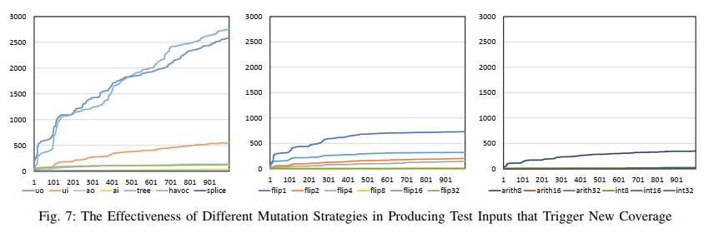
实验评估
语法敏感的变异策略的有效性（RQ4）
开始阶段，位和字节翻转在产生覆盖新路径的测试输入方面比较有效。
测试输入增加，tree和uo显著优于其他变异策略。
Superion的语法敏感的变异策略在产生覆盖新路径的测试输入时是有效的。

Slide 21
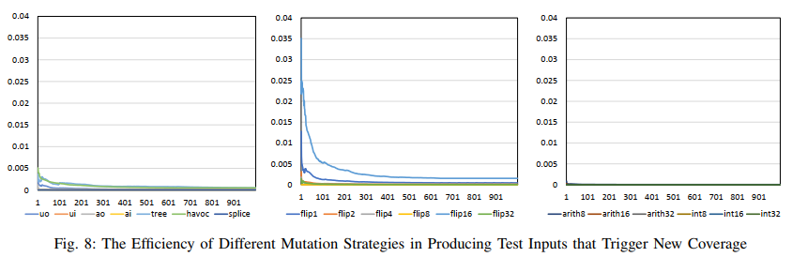
实验评估
语法敏感的变异策略的有效性（RQ4）
所有的变异策略在产生覆盖新路径时都是非常低效的。

Slide 22
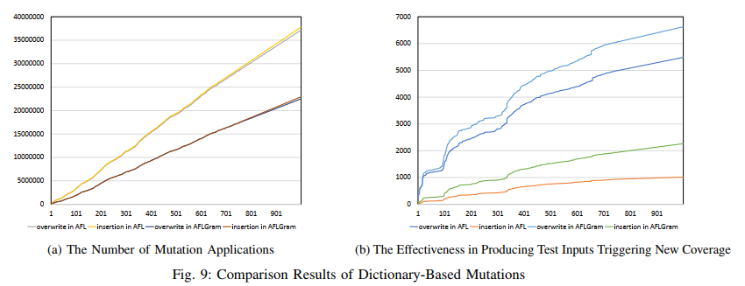
实验评估
语法敏感的变异策略的有效性（RQ4）
Superion增强的基于字典的变异策略减少了一半的变异应用次数，同时生成更多能覆盖新路径的测试输入。
与AFL中的内置变异策略相比，Superion的语法敏感的变异策略在产生覆盖新路径的测试输入时是有效的。 但所有变异策略的效率都有待提高。

Slide 23
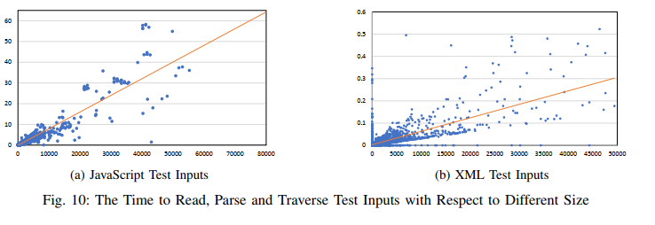
实验评估
性能开销（RQ5）
大多数JavaScript解析时间小于10秒，XML测试输入的解析时间小于0.045秒。

Slide 24
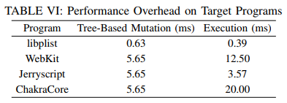
实验评估
性能开销（RQ5）
大多数JavaScript解析时间小于10秒，XML测试输入的解析时间小于0.045秒。
Superion由于基于语法敏感树的变异策略引入了额外的开销。考虑bug检测能力和代码覆盖率，这样的开销仍然是可以接受的。

Slide 25
总结
文章总结
本文针对处理结构化输入的程序，提出了一种基于覆盖的语法敏感灰盒模糊处理方法Superion。
具体来说：
本文提出了一种语法敏感的修剪策略和两种语法敏感的突变策略，以在保持输入结构有效的前提下，有效地修剪和变异测试输入，将模糊的探索快速地扩展。
对几种XML和JavaScript引擎的实验研究表明，Superion比AFL提高了代码覆盖率和bug查找能力。
我的想法
本文中基于树的变异策略将生成大量的测试输入，增加程序执行过程中的负担，降低模糊处理的效率。为了减轻这个负担，本文设计了三个启发式原则来减少测试输入的变异数量。我认为在这部分可以使用ART技术筛选有代表性的变异生成的测试输入，能够提高模糊测试的效率。

Slide 26
Thanks
PPT模板下载：www.1ppt.com/moban/ 行业PPT模板：www.1ppt.com/hangye/
节日PPT模板：www.1ppt.com/jieri/ PPT素材下载：www.1ppt.com/sucai/
PPT背景图片：www.1ppt.com/beijing/ PPT图表下载：www.1ppt.com/tubiao/
优秀PPT下载：www.1ppt.com/xiazai/ PPT教程： www.1ppt.com/powerpoint/
Word教程： www.1ppt.com/word/ Excel教程：www.1ppt.com/excel/
资料下载：www.1ppt.com/ziliao/ PPT课件下载：www.1ppt.com/kejian/
范文下载：www.1ppt.com/fanwen/ 试卷下载：www.1ppt.com/shiti/
教案下载：www.1ppt.com/jiaoan/
字体下载：www.1ppt.com/ziti/

